Slide 1
솔루션디자인 UI개발팀
UI개발팀 신입사원 교육자료
작성년월일 : 2015. 06. 05
작성자 및 소속팀 : 김도희 / UI개발팀

Slide 2
교육시간표
시간 | 7/20 | 7/21 | 7/22 | 7/23
오전 : 9시 |  | SUIO 교육 - IA 관련 기획서 확인 방법 교육 지라 사용 가이드 교육 | SUIO 교육 Board Notice | 본사 복귀
오전 : 10시 |  | SUIO 교육 page/popup Section Form Button | SUIO 실습
오전 : 11시 |  | 질의 및 응답
오후 : 12시
오후 : 1시 |  | SUIO 실습
오후 : 2시 |  |  | 판매몰 작업 방식 교육
오후 : 3시 | 환경설정 확인 |  | 판매몰 실습
오후 : 4시 | 이미지 링크 등 로컬 환경 교육 에디트 플러스 설치와 사용팁 공유 Html, css 작업 팁 공유
오후 : 5시 | UI개발팀의 업무 공유 (업무 구분, 버전 관리) | 질의 및 응답 | 질의 및 응답
오후 : 6시

Slide 3
PART 1.
UI개발팀 업무와 작업 환경 구성

Slide 4
개요
UI개발팀의 업무
마이그레이션
신규 솔루션
솔루션 유지운영
2.0, (구)해외몰 솔업이전
뉴상품 이전
SUIO로 퍼블리싱
SUIO로 퍼블리싱 된 신규 솔루션 유지운영
(구)솔루션 유지 운영 (1.9/2.0/해외몰 등)
BUG/CS 처리
판매몰 리뉴얼
판매몰 유지운영
스디고객의 디자인 CS처리
EC1팀에서 과부하시 지원
마이그레이션 몰 긴급 CS
FUIO로 퍼블리싱
FUIO로 퍼블리싱 된 신규 판매몰 유지운영
기존에 제작된 판매몰 유지운영
판매몰의 어드민 유지운영

Slide 5
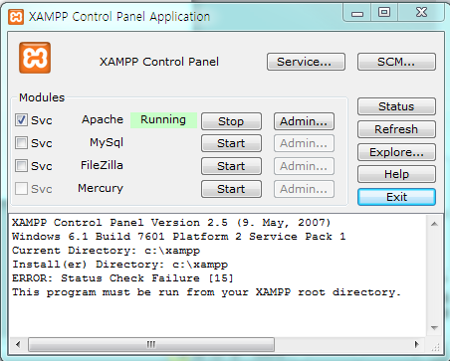
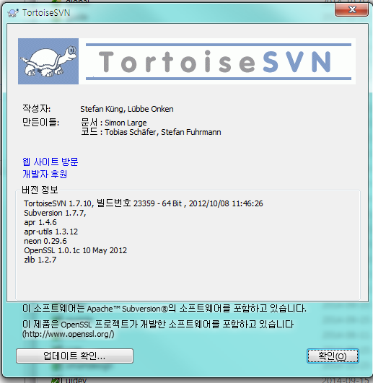
작업 환경 설정
SVN, XAMPP
작업의 효율성, 업무산출물 공유&관리의 효율성, 형상관리를 위해 svn 을 사용합니다.
아래 사이트에서 다운받아 설치해 주세요. 최초 설치 1회만 하면 됩니다.
http://tortoisesvn.net/downloads.html
커밋, 업데이트 등의 기능을 이용하여
형상관리 할 수 있는 프로그램
http://sourceforge.net/projects/xampp/files/
내PC를 서버처럼 사용 할 수 있는 프로그램

Slide 6
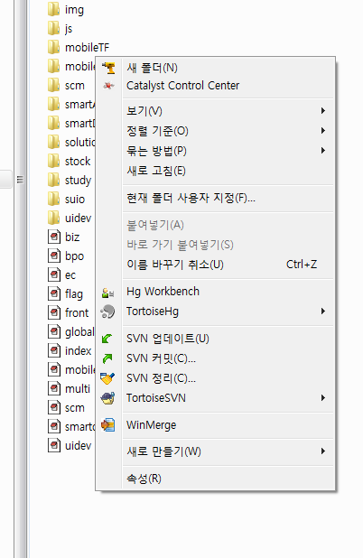


작업 환경 설정
SVN
커밋
업데이트
서버
작업자 A
작업자 B

Slide 7
작업 환경 설정
이미지서버 현황 및 작업 방식
로컬에서 작업
최종 담당자 확인
경로, 파일명 가이드 준수 여부 확인
이미지 서버 업로드
이미지 경로 변경 후
최종 커밋 및 요청부서에 공유
사용위치 | 로컬 html | 로컬 작업 폴더 | 실주소
판매몰 | /img.cafe24.com | D:\fe-front\img.cafe24.com | //img.cafe24.com
솔루션 중 이미지 | /img/ | D:\fe\img | //img.echosting.com
솔루션 중 CSS | /css/ | D:\fe\css | //img.echosting.com/css
기타 이벤트 성 | /m-img.cafe24.com | D:\fe-front\m-img.cafe24.com | //m-img.cafe24.com
이미지서버에서는 이미지, CSS, UI 와 관련된 파일들이 업로드 됩니다.
로컬에서 최종 확인 후, 이미지서버에 업로드 됩니다.
이미지서버에 올리면 실시간으로 전체 배포가 되므로, 덮어쓰기 시 유의해야 합니다.
https://wiki.simplexi.com/pages/viewpage.action?pageId=59180458

Slide 8
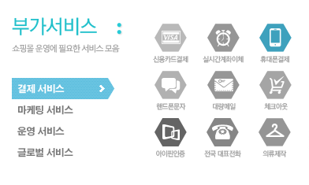
작업 환경 설정
이미지서버 작업 주의 사항
이미지서버에 업로드 되는 시점, 즉 퍼블리싱할때와 개발일정이 항상 동일하지 않습니다.
이미지서버는 실시간배포, 개발소스는 각 팀별 배포일정이 다르기 때문입니다.
해당 CSS나 이미지를 업로드 중 덮어쓰기 형태일 경우 실제 서비스에 영향을 줘서는 절대 안됩니다.
예시 1) 이미지 덮어쓰기
신용카드 결제 아이콘을 A서비스로 교체 요청 온 경우
클릭시, 신용카드 결제 페이지로 이동하는 아이콘입니다.
링크값은 개발팀에서 수정하며, 배포시간이 업무시간 외 입니다.
해당 이미지를 덮어쓸 경우, 아이콘 디자인은 A서비스,
링크값은 신용카드 결제 페이지가 되기 때문에 문제 될 수 있습니다.
반드시 동일한 경로에 신규 파일로 제작 하고,
이미지서버에 업로드 후 신규 이미지경로와 링크값을 교체해야 합니다.

Slide 9
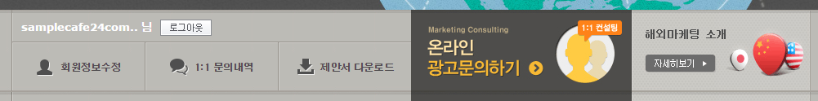
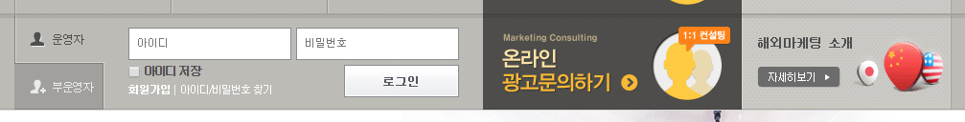
작업 환경 설정
이미지서버 작업 주의 사항
예시 2) 퍼블리싱 수정
loginAfter
loginArea
기존의 영역을 다른 디자인으로 퍼블리싱 요청이 온 경우
Class 명을 신규로 제작합니다.
loginArea가 정상 배포되면, loginAfter의 내용을 삭제합니다. (배포시 별도 연락 옴)
CSS가 최적화 되어야 해당 사이트의 속도가 빨라지며, 다음사람이 작업시 분석에 도움이 됩니다.

Slide 10
작업 환경 설정
UI개발팀
http://fe.cafe24test.com
http://fe-front.cafe24test.com
커밋과 업데이트 하게 되면, 실시간 업데이트
Xampp 로 설정해야 함
외부 오픈
http://fe.cafe24.com
http://fe-front.cafe24.com
30분 단위로 업데이트
매시 00분~30분까지 커밋한 내용이 40분에 배포
매시 30분~00분까지 커밋한 내용이 10분에 배포
Xampp 로 설정 없이 URL 로 바로 볼 수 있음

Slide 11
검수
1. 작업 시 주석을 통해 작업 위치 표시하여 작업자와 검수자간의 편의를 도모합니다.
HTML의 경우 <!- 20150608 김도희 -→ …. contents <!- //20150608 김도희 -→
CSS의 경우 /* 20150608 김도희 */ …. contents /* //20150608 김도희 */
작업자
검수자
2. 작업 완료 후, 내부 가이드 준수 여부 및 코드 향상을 위한 검수를 진행합니다.
3. 검수 완료 후 해당 주석은 검수자가 삭제 후 커밋합니다.

Slide 12
PART 2.
HTML, CSS의 이해

Slide 13
charset의 이해
캐릭터셋(charset)이란?
UTF-8
전세계 모든 문자를 한꺼번에 표현할 수 있는 인코딩
인터넷에 올릴 HTML 파일을 유니코드로 작성할 때는 반드시 UTF-8이어야 함.
사용 HTML : <meta charset=“utf-8" /> CSS : @charset "utf-8";
EUC-KR
‘한글’과 ‘한국에서 통용되는 한자‘ 그리고 ‘영문＇을 표현.
일본 식 한자 / 중국어 등은 표현할 수 없음.
사용 HTML : <meta charset=“euc-kr" /> CSS : @charset "euc-kr";

Slide 14
Float의 특징
1. Float
값 | left | right | none | inherit
적용대상 | Position속성의 값이 ‘static’인 요소
상속 | 상속하지 않는다.
2. Float 해제 방법
Float된 요소의 부모 요소에 height값을 지정한다.
Float된 요소의 부모 요소도 float시킨다.
Float된 요소 다음의 빈 블록레벨 요소에 clear:both; 선언
Float된 요소의 부모 요소에 overflow:hidden; 선언
Float된 요소의 부모의 가상 선택자 :after를 이용한 해제 :after { display:block; clear:both; content:””; }

Slide 15
Position의 특징
1. position
값 | static | relative | absolute | fixed | inherit
상속 | 상속하지 않는다.
특징 | Position 적용 시에만 z-index를 설정할 수 있음.
2. Position 속성
Static : 보통의 배치.
Relative : 상대 배치.
Absolute : 절대 배치.
Fixed : 고정 배치.
Float과position 예제

Slide 16
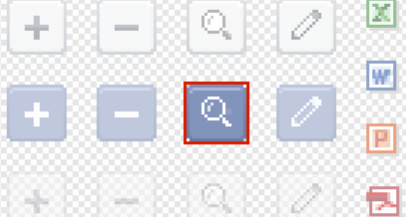
sprite기법
1. sprite기법이란?
- 조각난 이미지 파일들을 하나의 파일로 병합 수 배경으로 처리하는 css기법
병합된 이미지를 배경으로 처리하고, 필요한 영역을 지정.
Background-position으로 원하는 이미지를 노출시킴.
2. sprite기법의 목적
이미지 개수를 최소화 하여 , http 리퀘스트 횟수를 줄여 웹페이지의 속도를 개선 함.
이미지는 png로 저장 / 항상 psd에 최신버전을 관리

Slide 17
이미지 확장자
1. 이미지 확장자에 대한 이해
 | JPEG | PNG | GIF
배경 | 있음 | 투명 | 투명
압축률 | 압축률이 높음. 손실 압축 방식임에도 GIF보다 용량대비 화질이 좋음. | 압축률이 좋음. 무손실 압축 방식 중 압축률이 높은 편. 1670만 컬러 지원 | 256색만 동시에 표현가능
활용 | 간단한 로고나 배너, 웹에 올릴 이미지 선이 많거나 복잡한 도형이 있는 경우 사용 지양. | 고화질 사진을 웹에 올릴 경우 사용 | 아이콘이나 단순 버튼 처리

Slide 18
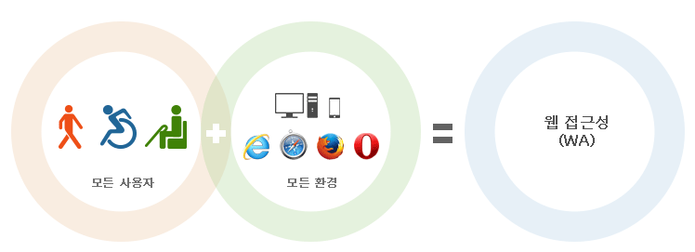
웹 접근성
1. 웹 접근성이란?
웹 브라우저를 포함한 모든 기기의 호환성 확대.
비장애인, 장애인, 노인 등 모든 사용자에게 동일한 컨텐츠 제공. (장애에 구애 없이 모든 사람이 접근할 수 있는 것이 필수적인 요소!!)

Slide 19
웹 접근성
1. 웹 접근성 체크리스트
참고
이미지(그림, 사진, 로고, 차트, 다이어그램, 배경처리 된 이미지, 동적으로 제공하는 이미지, 플래시의 Name값 등)에 적절한 대체 텍스트를 제공하는가? (내용)
<table> 에 <caption>이 적절하게 선언되었는가? (내용)
HTML 코드에 주언어 관련 속성(lang)이 선언되어 있는가? (내용)
표의 머릿글은 <th>로 마크업 했으며 scope 속성을 제공하는가? (내용)
콘텐츠가 논리적인 순서로 되어 있는가? (내용)
포커스가 논리적인 순서로 이동하는가? (내용)
포커스를 시각적으로 구별할 수 있는가? (내용)
주요 콘텐츠 블록의 제목을 <h1>~<h6>로 마크업했는가? (내용)
링크 텍스트가 단독으로 사용될 때도 정확한 의미 파악이 가능한가? (내용)
W3C Validation을 통과하는가 ? (내용)

Slide 20
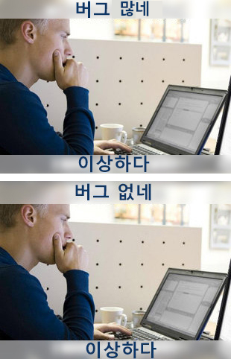
디버깅
1. 디버깅이란?
버그를 찾아서 수정하거나 또는 에러를 피해나가는 처리과정.
* 마크업 디버깅
코드 정리
태그와 괄호의 짝맞춤 검사
HTML정합성 검사
웹표준 마크업인가?

Slide 21
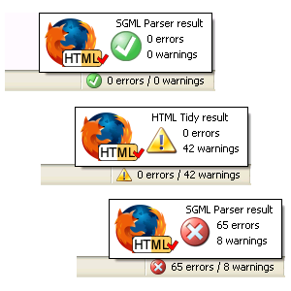

디버깅
2. 디버깅 툴 - firebug와 HTML Validator의 활용
- 파이어 폭스의 부가 기능
- HTML과 CSS의 정합성을 체크해주어 소스 디버깅을 쉽게 할 수 있도록 도와줍니다.

Slide 22
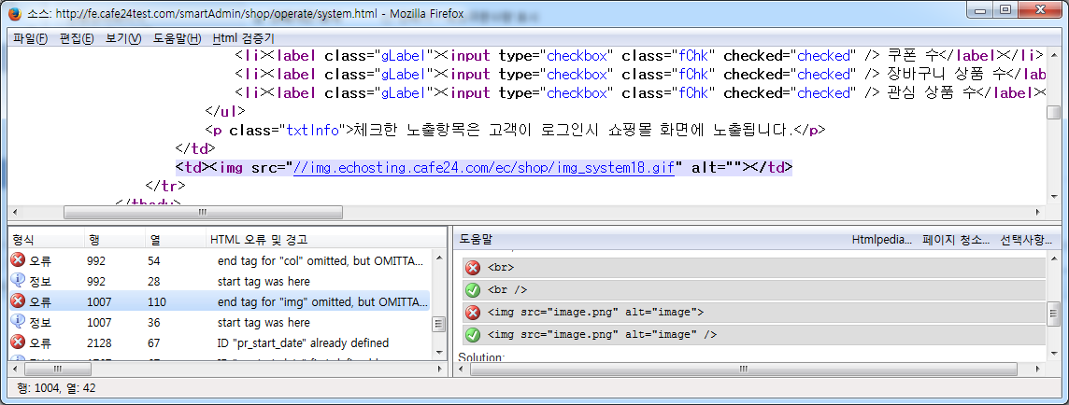
디버깅
3. 디버깅 툴 – html validator의 활용
-HTML validator를 사용하면 좀 더 편리하게 html정합성에 위배된 코드를 찾아 수정할 수 있습니다.

Slide 23
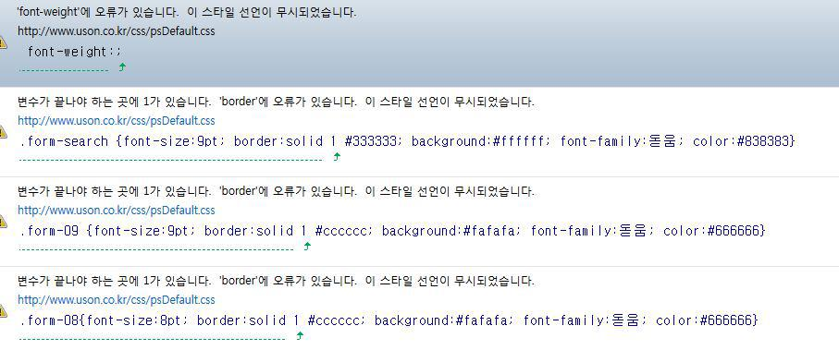
디버깅
3. 디버깅 툴 – firebug의 활용
- firebug를 사용하면 좀 더 편리하게 css정합성에 위배된 코드를 찾아 수정할 수 있습니다.

Slide 24
PART 3.
에디트 플러스

Slide 25
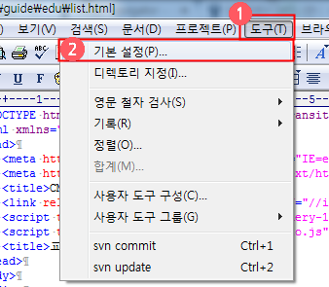
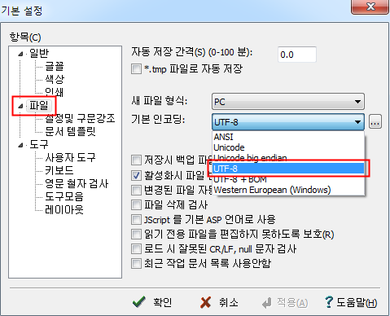
에디트플러스 설정
캐릭터셋(charset) 설정
* 에디트 플러스의 캐릭터셋 기본설정이 ANSI로 되어있는 경우 UTF-8로 변경합니다.

Slide 26
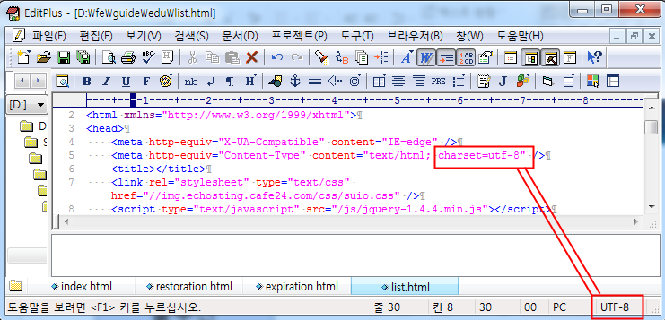
에디트플러스 설정
캐릭터셋(charset) 확인
* 작업하고자 하는 html 파일의 charset과 에디트 플러스하단의 charset이 일치해야 합니다. A) UTF-8의 캐릭터셋은 UTF-8 B) EUC-KR의 캐릭터셋은 ANSI

Slide 27
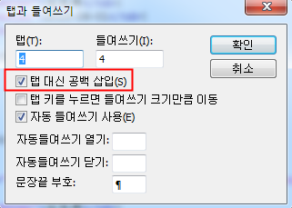
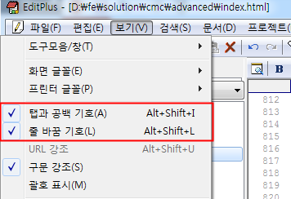
에디트플러스 설정
들여쓰기
- 사내 개발자 들여쓰기 가이드는 공백 4칸입니다.
1) 문서 > 탭/들여쓰기
2) 탭 공백 기호가 노출되도록 설정.

Slide 28
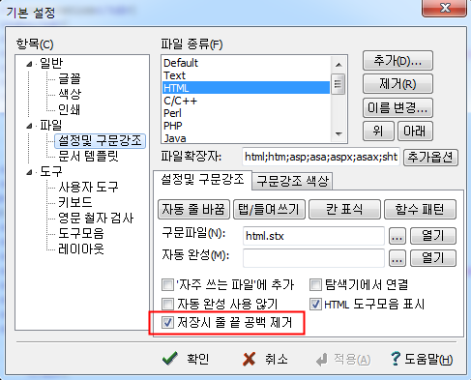
에디트플러스 설정
불필요한 공백 삭제
도구 > 기본설정 > 설정 및 구문강조
- ‘저장 시 줄 끝 공백 제거’ 체크

Slide 29
PART 4.
솔루션/판매몰 유지운영

Slide 30
업무 프로세스
업무 프로세스
디자인
프로젝트
퍼블리싱
기획
개발

Slide 31
업무 구분
A. 업무 성격에 따른 구분
솔루션
http://fe.cafe24.com
SUIO를 기반으로 한 퍼블리싱
Debug를 통해 코드 검수를 진행
디자인을 생략하는 경우가 많으므로 심미성에 대한 책임감 필요
SUIO 가이드 참고
판매몰
http://fe-front.cafe24.com
기존페이지 수정하는 업무가 대다수
신규 판매몰의 경우 FUIO 기준을 따름
네이밍 규칙 등은 SUIO와 거의 동일하며, 매 사이트 오픈 시 퍼블리싱 가이드가 새로 제작 됨

Slide 32
업무 구분
B. 퍼블리싱 작업 기준에 따른 구분
버전관리
fe, fe-front 사이트에서 해당 메뉴를 찾습니다.
기존 페이지 : 링크된 페이지 open → 수정 → 커밋
신규 페이지 : 기획서의 메뉴와 동일한 구조로 신규 파일 생성 후 커밋
IA에서 퍼블리셔, 작성일, 로그 영역을 최신으로 업데이트 합니다.
로그에는 sub-task의 지라코드를 입력합니다.
버전관리 X
fe, fe-front 사이트에서 해당 메뉴를 찾습니다.
서비스되고 있는 페이지에서 소스보기를 하여 html을 복사하여 신규페이지를 생성합니다.
추가/수정이 필요한 부분을 작업하고 지라코드로 주석처리합니다.
폴더/파일명은 메인이슈의 지라코드를 입력합니다.
Html 개수가 많을 경우 폴더로 묶어줍니다.
하나일 경우 html 파일명으로 처리해도 됩니다.

Slide 33
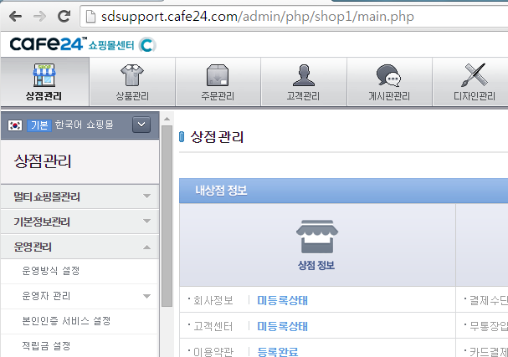
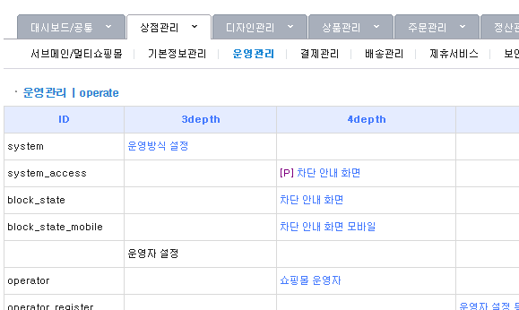
업무 구분
B-1. 버전관리를 하고 있는 메뉴들
EC 솔루션 어드민 (솔루션 업그레이드), C스토어 등 SUIO 로 제작된 솔루션
쇼핑몰센터, 마케팅센터 등 (순차적 리뉴얼 중)
특징
2012년 이후부터 구축된 솔루션, 판매몰 페이지들입니다.
실제 서비스 되고 있는 메뉴구조와 동일하게 IA(사이트맵)가 작성 되어있습니다.
서브테스크 지라 코드로 페이지 이력을 관리합니다.
페이지 내에 개발자가 코딩이해를 하기 위한 주석을 제외하고는 가능한 작성하지 않습니다. (검수를 위한 ‘날짜와 작업자이름’ 주석은 필수입니다.)

Slide 34
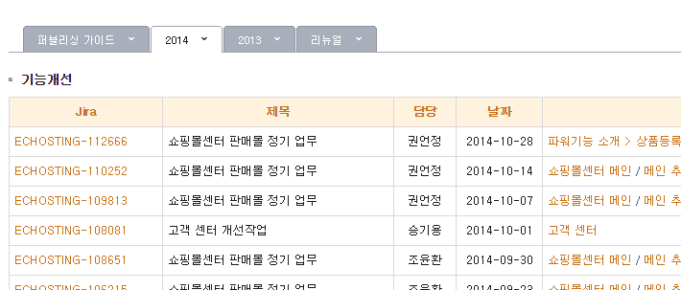
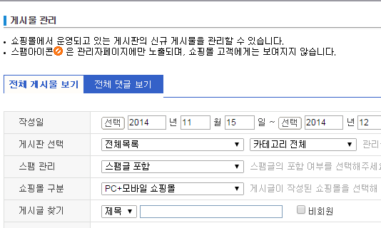

업무 구분
B-2. 버전관리를 하지 않는 메뉴들
2.0 EC 솔루션 어드민, (구)해외몰, 1.9 중 솔업이 되지 않은 고객관리 등
대부분의 판매몰 (호스팅센터, 리셀러 등)
특징
과거에 만들어진 페이지 입니다.
필요한 페이지의 필요한 영역만 수정해서 전달합니다.
별도로 이력관리는 하지 않으며, 지라코드로 폴더/파일 등을 생성하여 전달합니다.
이후 해당 페이지에 다른기능의 추가요청은, 신규로 생성합니다.

Slide 35
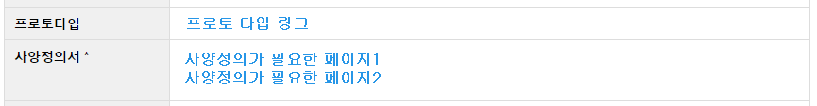
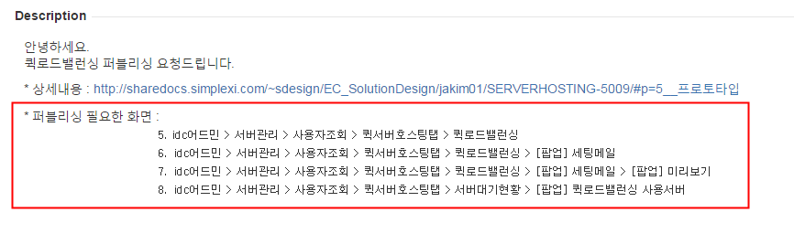
기획서
작업범위 확인 방법
기획서
1. 지라의 ‘기획 프로토타입’ 클릭 후 ‘산출물＇내의 아래 내용 확인.
2. 퍼블리싱이 필요한 페이지는 지라에 추가됩니다.
3. URL을 변경하여 화면을 확인합니다.
http://sharedocs.simplexi.com 는 본사 내부 전용 url 로 http://docs-qa.simplexi.com 로 변경해서 확인하세요.
[예시]
- 본사용 : http://sharedocs.simplexi.com/~sdesign/publish/hmyu/cmc
- 지사용 : http://docs-qa.simplexi.com/~sdesign/publish/hmyu/cmc

Slide 36
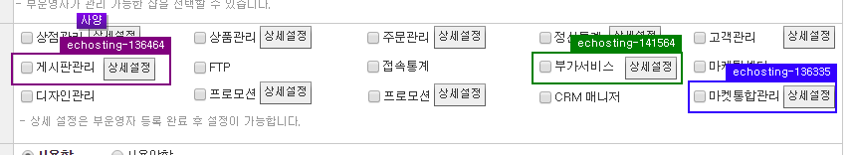
기획서
작업범위
1. 신규페이지 작업
2. 기존페이지 수정
- 메인지라 번호가 표시되어 있습니다.
3. 기획서 표시 사양
 | 상태 값이나 설정에 따라 UI가 변경되는 경우
 | 인터랙션 표시.
 | 라디오버튼의 인터랙션이 있을 경우.

Slide 37
PART 5.
심플렉스인터넷 업무 표준 / SUIO

Slide 38
UIO
SUIO란?
솔루션 UIO.
인증된 UI로 사용성을 강화하며, 제작속도 향상에 도움주는 사내 솔루션 디자인 가이드
SUIO 바로가기
http://fe.cafe24.com/suio/include/layout.php?MODULE=main
SUIO 구조
Ver 1. module.css
Ver 2. suio.css

Slide 39
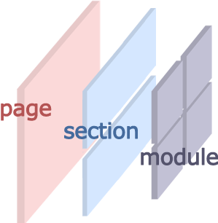
UIO
상세 가이드
1. Section 과 module
Section
컨텐츠 그룹의 묶음
제목과 컨텐츠를 묶어주는 역할
section간 30px 여백을 가짐
Module
기능 단위의 묶음
기능(type)이나 디자인(grid)으로 확장

Slide 40
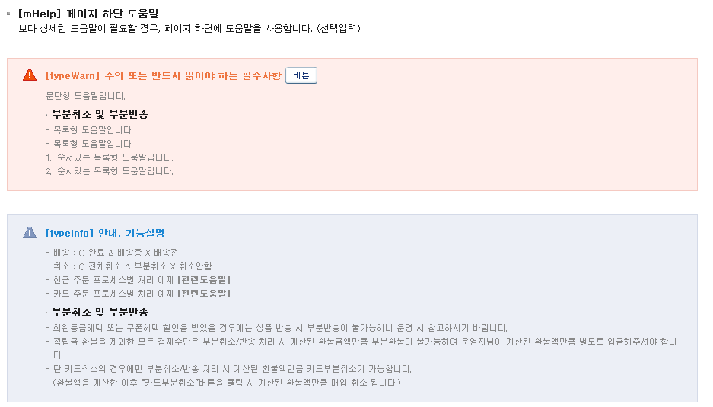
UIO
상세 가이드
2. module의 확장 | type 예시 ①
일반적으로 사용되는 경우와 강조가 필요한 경우
.mHelp .typeWarn
.mHelp .typeInfo

Slide 41
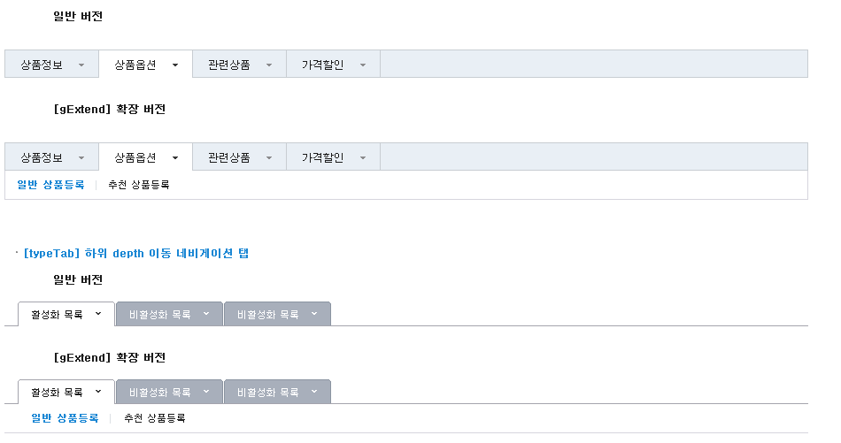
UIO
상세 가이드
2. module의 확장 | type 예시 ②
동일한 기능이지만, 사용범위가 다른 경우
.mTab .typeNav
.mTab .typeTab

Slide 42
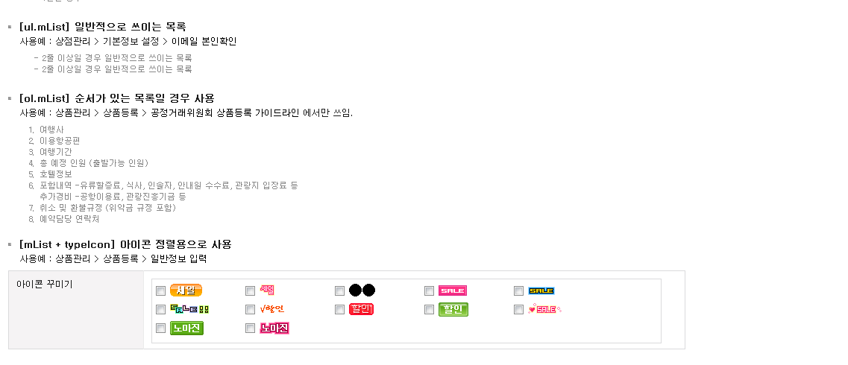
UIO
상세 가이드
2. module의 확장 | type 예시 ③
일반적으로 사용하는 경우와 특수 디자인이 필요한 경우
.mList
.mList .typeIcon

Slide 43
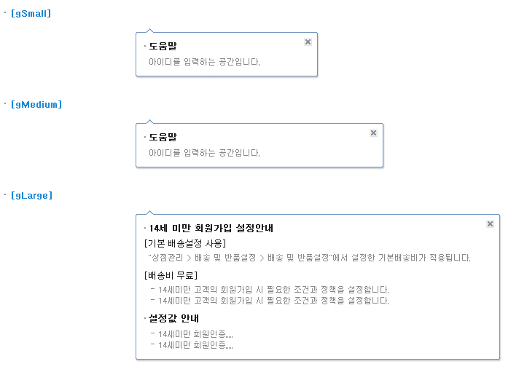
UIO
상세 가이드
3. module의 확장 | grid 예시 ①
동일한 기능과 동일한 디자인이나 컨텐츠의 분량때문에 사이즈 변경이 필요할 때
.mTip .gSmall
.mTip .gMedium
.mTip .gLarge

Slide 44
UIO
상세 가이드
3. module의 확장 | grid 예시 ②
동일한 기능이지만, 사용범위가 다른 경우
.mTab .typeNav
.mTab .typeNav .gExtend
.mTab .typeTab
.mTab .typeTab .gExtend

Slide 45
UIO
상세 가이드
4. Class의 예약 규칙
중복되는 class 사용으로, 혼란을 줄 수 있음을 방지
개발자과 id, class 사용의 겹침을 방지
기능과 이벤트의 selector를 분리함으로 모듈의 재활용성을 높임
네이밍 가이드 http://wiki.simplexi.com:8080/pages/viewpage.action?pageId=39523863
예약어 https://wiki.simplexi.com/pages/viewpage.action?pageId=58230492
마크업 가이드 https://wiki.simplexi.com/pages/viewpage.action?pageId=58233674

Slide 46
UIO
상세 가이드
5. CSS 네이밍 가이드
접두어 | 의미 | 규칙 | 사용예
M | Module | M+[기능중심의 명시적인 단어] | mHelp
E | Event | E+[이벤트 형태나 trigger] | eHidden
F | Form | F+[명시적인 단어] | fName
G | Grid, size | G+[명시적인 단어] | gSmall
http://fe.cafe24.com/guide/name.html

Slide 47
UIO
상세 가이드
6. 주요 CSS 사용 순서
UI를 위한 display, position 을 제외한 디자인 요소는 style을 지양한다.
3개의 그룹으로 나누어 그룹별 순서는 지킨다.
내부 순서는 자유로이 하나 아래 순서를 권장한다.
예시)
[시각화]
display, float(clear), position (top, left, right, bottom, z-index)
overflow, visibility
[박스모델] width,height > margin, padding, border
[디자인] font, text, background

Slide 48
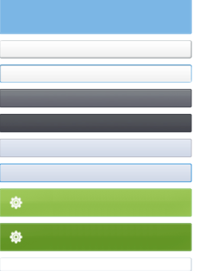
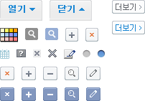
UIO
상세 가이드
7. CSS Image Sprite
이미지 파일명 정의
sfix : width와 height 값이 고정인 이미지
sflex 텍스트 사이즈에 맞게 폭이 변하는 이미지
이미지 수정시 꼭 PSD를 함께 수정해야 합니다!!
파일명 | 이미지 | 비고
sflex_title.png |  | 공통모듈 가이드 > Heading
sflex_btn_bg.png |  | 가변 버튼 (공통)
sfix_btn.png |  | 고정 버튼 (공통)

Slide 49
UIO
상세 가이드
8. SUIO 주요 가이드
PAGE/POPUP
SECTION
FORM
BUTTON
LIST/txtInfo
BOARD
SELECT/MULTIPLE
PICKER AREA
NOTICE

Slide 50
UIO
상세 가이드
9. 디버깅툴
복잡하고 다양한 SUIO 의 문법을 검수 해 줍니다. http://fe.cafe24.com/suio/debug_css.html
팝업 디버깅 : 팝업 사이즈를 지정하지 않을 경우 다음과 같은 메시지가 뜹니다.
예시)와 같이 사이즈를 지정해 주어야 합니다.
Suio.css 를 사용하는 페이지일 경우, 아래의 js를 페이지 최 하단에 추가해줍니다.
<!-- 참고 : UI 체크용 JS 입니다 -->
<script type="text/javascript" src="/suio/js/debug.js" charset="utf-8"></script><!-- //참고 -->

Slide 51
크로스브라우징
 | 솔루션/SUIO | 판매몰 | 마이그레이션
권장 | IE 8 이상, 크롬, 파이어폭스 | IE 7 이상, 크롬, 파이어폭스 | IE 7 이상
특이사항 | CSS3 미지원 속성 중, 컨텐츠인지의 어려움이 없는 속성들은 IE 8 이하브라우저 미지원 Ex) border-radius line-height 등 브라우저별 약간의 px 값 차이 IE 호환성보기 미지원 | line-height 등 브라우저별 약간의 px 값 차이 IE 호환성보기 미지원 단, 기존 페이지가 DOCTYPE이 없는 등 비표준 작업이라면 해당 페이지의 기준을 따름 | 결제, 회원가입 등 쇼핑몰 필수 기능 IE 6 를 포함 전 브라우저 지원 마이그레이션 참고몰이 호환성보기시 노출되는 화면있다면 참고해서 적용 함. 구디자인의 경우 비표준 환경에서 제작 되었기 때문.

Slide 52
PART 6.
판매몰 퍼블리싱

Slide 53
판매몰
1. 기존 서비스 되고 있는 페이지
지라에 추가된 참고 URL에 접속하여 소스를 복사합니다.
작업 페이지의 필요한 부분만 수정합니다.
수정된 부분은 작업 메인지라 코드를 주석으로 표시합니다.
2. 신규 페이지
기존에 서비스되고 있는 페이지 중 동일한 UI를 가진 페이지의 소스를 복사하여 작업합니다. (지라에 참고 url이 추가됩니다.)

Slide 54
PART 6.
지라 사용 가이드

Slide 55
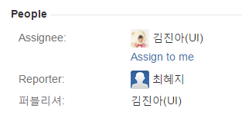
지라
1. 지라 상태 값 체크
작업 지라를 받을 경우 2일 안에 일정을 추가합니다. 일정은 추가 시 end day가 due day를 넘지 않도록 합니다. 일정이 변경되었을 시 지라의 start day/end day를 일정에 맞추어 변경합니다.
작업 시작 시 상태 값을 doing으로 변경, 검수/수정 완료 시 done처리합니다.
2. Assignee, 퍼블리셔
Assignee 작업자
퍼블리셔 본사 담당자
3. 퇴근 전 당일 처리업무에 대한 워크로그
done 처리시에 일괄 기입 아님. 해당 업무를 3일간 진행했으면 3일 동안 하루에 투입된 시간을 각각 기입합니다.
해당 업무를 위한 회의 참석 등도 워크로그, 업무분석 시간 포함
검수수정을 위한 워크로그는 검수지라가 아닌 작업지라에 등록 (검수지라에는 검수한 사람의 워크로그를 남깁니다)

Slide 56
PART 8.
반응형 웹

Slide 57

반응형 웹
1. 반응형 웹이란?
PC, 태블릿, 스마트폰 등 기기의 이용이 늘어나면서, 같은 웹을 이용하더라도 PC와 모바일 기기에서 동등한 서비스를 제공할 수 있도록 다양한 해상도에 대응하여 UI가 반응하는 웹페이지.
2. 미디어 쿼리(Media Query)?
CSS3를 이용하여 미디어 타입으로 단말기 종류에 따라 각각 다른 스타일을 적용하는 것.

Slide 58
반응형 웹
2. 미디어 쿼리 적용법
1) <link>
1 | <link href="cssfile.css" media="screen and (min-width: 512px) and (max-width: 1024px)" rel="stylesheet">
2) <style>
1 2 3 | <style type="text/css" media="screen and (min-width: 512px) and (max-width:1024px)"> /* style */ </style>
3) <style - @import>
1 2 3 | <style> @import url(cssfile.css) screen and (min-width: 152px) and (max-width: 1024px); </style>

Slide 59
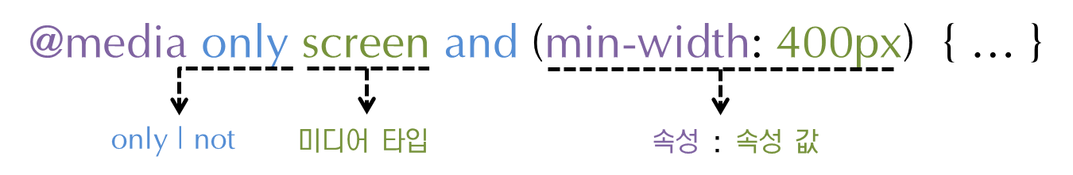
반응형 웹
2. 미디어 쿼리 적용법
4) css파일
 | @media screen and (min-width:512px) and (max-width:1024px){ .class { 스타일 } }
5) 예시 파일
http://fe.cafe24.com/guide/edu/responsive.html

